Slide 1
Phyton Exploratory data analisis

Slide 2
Agenda
Memanggil/memasukkan data set
Mengecek data yang hilang(missing value)
Mengatasi data duplikat

Slide 3
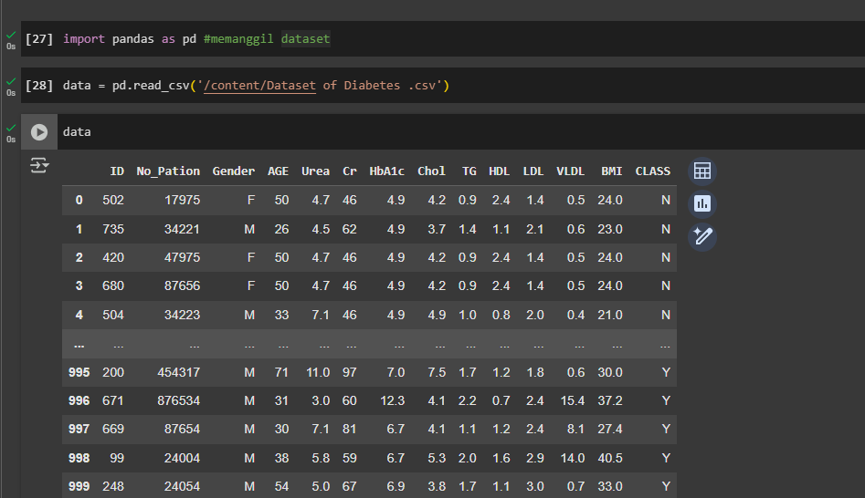
Memanggil atau memasukkan data set
Gambar disamping menampilkan data yang dipanggil dan membaca dataset.
Enhancing your presentation

Slide 4
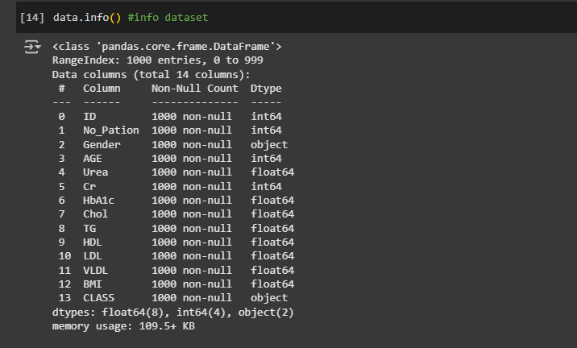
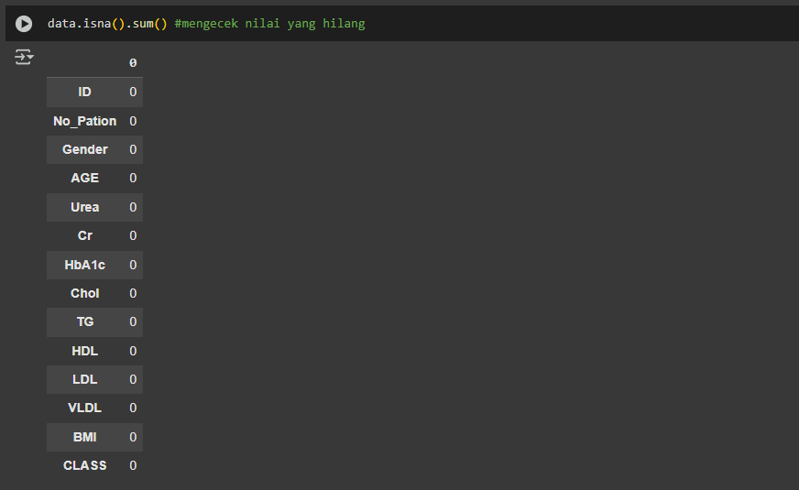
Mengecek data yang hilang(missing value)
Gambar samping kiri menampilkan info dari dataset berupa kolom,count,dan type data.
Enhancing your presentation
Gambar samping kanan menampilkan hasil pengecekan nilai data yang hilang. Yaitu dengan hasil 0 atau tidak ada data yang hilang

Slide 5
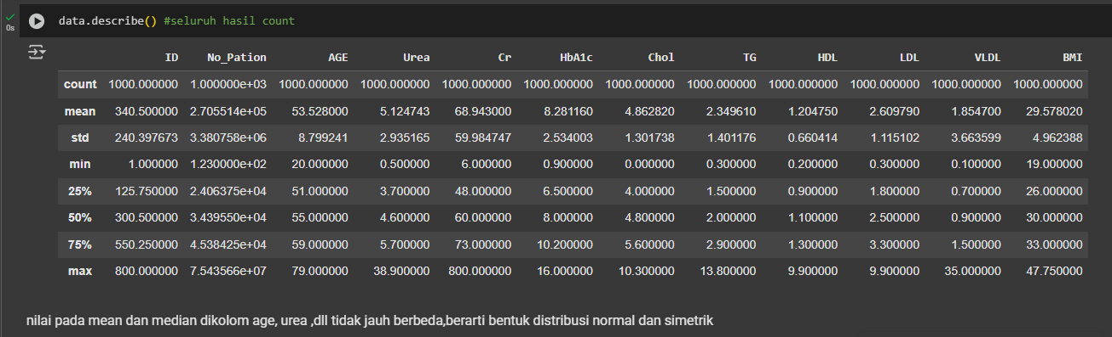
Gambar diatas menampilkan seluruh hasil perhitungan dari dataset. Dengan nilai minimum dan maksimum keseluruhan yang masuk akal. Hasil menunjukkan hasil distribusi normal karena nilai mean dan median tidak jauh berbeda.

Slide 6
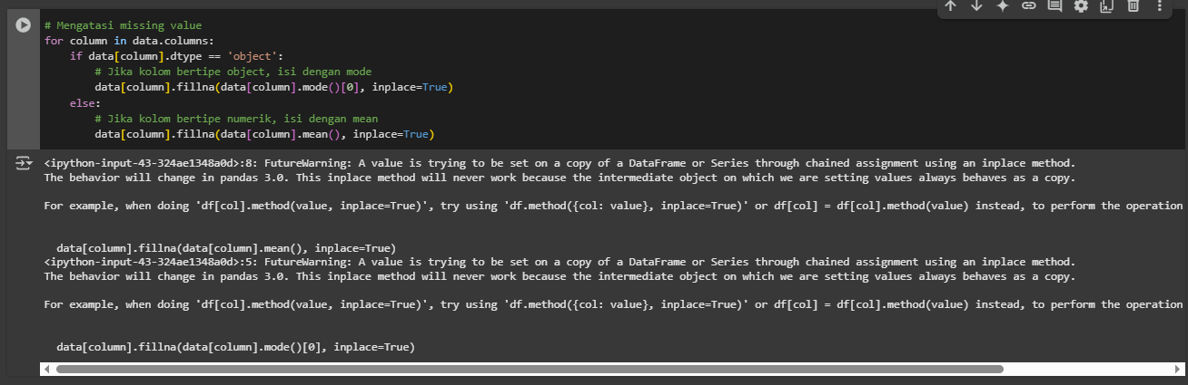
Gambar diatas menampilkan mengatasi data yang hilang. Data hilang yang bertipe object akan diisi dengan nilai yang sering muncul atau modus.
dan data hilang yang bertipe numerik akan disi dengan nilai rata-rata atau mean.

Slide 7
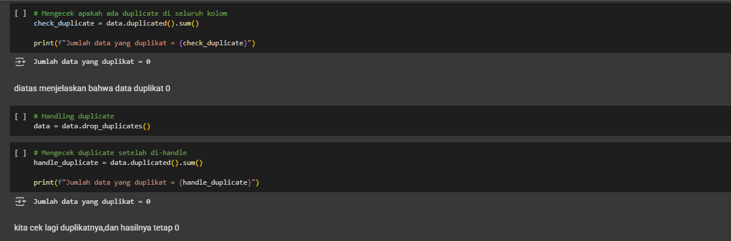
Mengatasi data duplikat
Gambar diatas menampilkan mengatasi data yang duplikat. Dengan pertama mengecek data disetiap kolom lalu mengatasi dengan menghapus data yang duplikat.

Slide 8
Thank you
Fahrizal Wahyu Syaiful Anam
085155454237
wahfahri122@gmail.com
fahrizalwahyu

